Slide 1
Choisir le sexe de son veau. Est-ce possible et comment ?
Conférence Formavet
16 mars 2016
Prof. Ch. Hanzen Université de Liège Faculté de Médecine Vétérinaire Service de Thériogenologie des animaux de production Courriel : Christian.hanzen@ulg.ac.be Site : http://www.therioruminant.ulg.ac.be/index.html Publications : http://orbi.ulg.ac.be/
Facebook : https://www.facebook.com/Theriogenologie

Slide 2
Si après cette conférence, vous n’êtes pas capable de
énoncer les facteurs propres à l’animal et à l’environnement susceptibles d’influencer le sexe ratio
d’en expliquer les mécanismes d’effet.
recommander une utilisation raisonnée du sperme sexé.
elle n’aura servi à rien …

Slide 3
Quelques données générales

Slide 4
Quelques définitions et histoires
Sexe ratio : proportion de mâles par rapport au nombre de mâles et de femelles
Sexe ratio primaire : celui déterminé lors de la fécondation
Sexe ratio secondaire : celui observé à la naissance
Anaxagore (500-428 ACN) testicule D : mâles et testicule G : femelle
Hippocrate (460-377 ACN), rapport de forces entre les substances déterminant le sexe secrétées par le mâle et la femelle.
Aristote (384-322 ACN) descendants de sexe femelle étaient plus fréquents si les parents étaient très jeunes ou très vieux
Le Moyen-Age, met en avant la place de l'alimentation " Que le mari et la femme réduisent en poudre la matrice et les entrailles d'un lièvre, qu'ils les boivent dans du vin et la bourgeoise concevra un garçon ".

Slide 5
Le sexe ratio secondaire (SRS) dans l’espèce bovine (8.122.434 naissances dans des troupeaux de buffles, et d’espèces mixtes, à viande et laitière)
49,2 %
Belgique : 50,6 %
France : 49,5 % (P>0.01)
51,7 % en moyenne
57,0 %
Notes:
Le % plus élevé de mâles à la naissance s’expliquerait par leur taux e mortalité plus élevé à la naissance du fait de leur poids plus élevé (Berry et al. 2011)
Iran

Slide 6
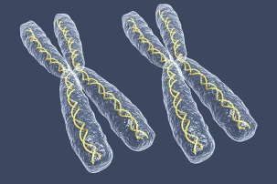
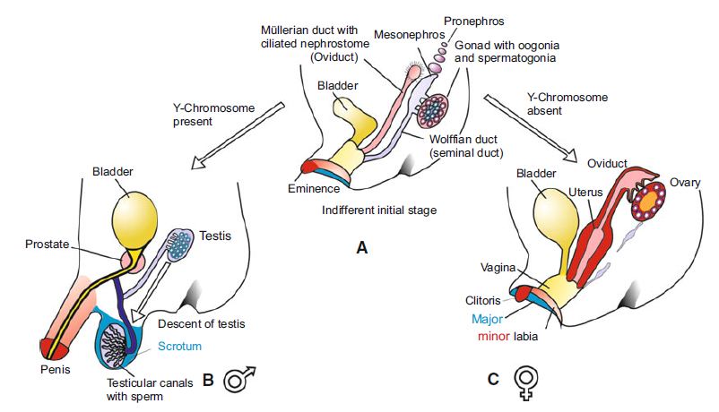
1. Stade indifférencié (< J10)
2. Stade génétique
Activation
du gène SRY
Pas de SRY
Sex Determining region
of Y chromosome
Synthèse de la protéine TDF
Testis Determining Factor par
les futures cellules de Sertoli
Différenciation
en ovaires
Activation de divers gènes et
différenciation en testicule
3. Stade gonadique
Développement « spontané »
des canaux de Muller : utérus, oviducte, vagin ant
Organes génitaux externes (Vagin post, vulve, clitoris
Régression des canaux de Wolff
4. Stade phénotypique
Testostérone (J 42) (Leydig) : voies génitales (Epididyme, VS, CD)
Dihydrotestostérone : voies génitales ext (scrotum, pénis, gland, prostate)
AMH (J50) (Antimullerian Hormone : régression de Muller
Insl3 (Insulin-like hormone ) : descente testiculaire
In Mueller et al. Development and Reproduction in humans and animal model species Springer-Verlag Berlin 2015)
Notes:
SRY Sex-determining Region of Y chromosome

Slide 7
Les facteurs d’influence du sexe ratio

Slide 8
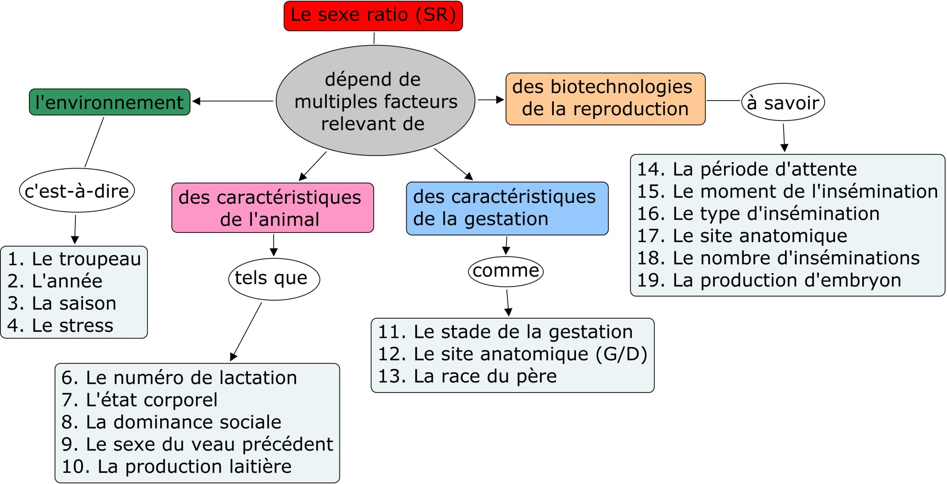
Facteurs impliqués dans le sexe ratio

Slide 9
Notre étude et ses quelques résultats Ly Hong Son Université Nong Lam HCM ville (Master complémentaire en sciences vétérinaires 2015)
 | Belgique | France | Total
Nombre de naissances | 19.858 | 59.356 | 79.214
Vaches laitières | 5.001 | 16.718 | 21.719
Vache à viande | 2.219 | 4.460 | 6.679
No exploitations laitières | 71 | 241 | 312
No exploitations viandeuses | 22 | 31 | 53

Slide 10
Comparaison (B : 80 troupeaux / F : 225 troupeaux ) de la distribution des troupeaux en fonction de divers % de sexe ratio (Ly et Hanzen 2015)
Majorité de femelles 27,2 %
Majorité de mâles : 28,9 %

Slide 11
Effets de différents facteurs sur le SR (Ly et Hanzen 2015)
Année de vêlage : S
Saison de fécondation : NS
NL : S

Slide 12
Effets de différents facteurs sur le SR (Ly et Hanzen 2015)
Effets NS

Slide 13
Effet des paramètres de fécondité (Ly et Hanzen 2015)
Effets NS

Slide 14
L’état corporel de la mère Hypothèse de Trivers et Willard (1973)
L’augmentation de l’état corporel de la mère lors de la fécondation s’accompagne d’une augmentation du sexe ratio en vue d’une diffusion plus large des gènes par un descendant mâle (à confirmer).
Méta-analyse de 422 publications (mammifères sauvages et domestiques) : 34 % d’adhésion à l’hypothèse.
Le changement du score corporel serait plus important que sa valeur absolue

Slide 15
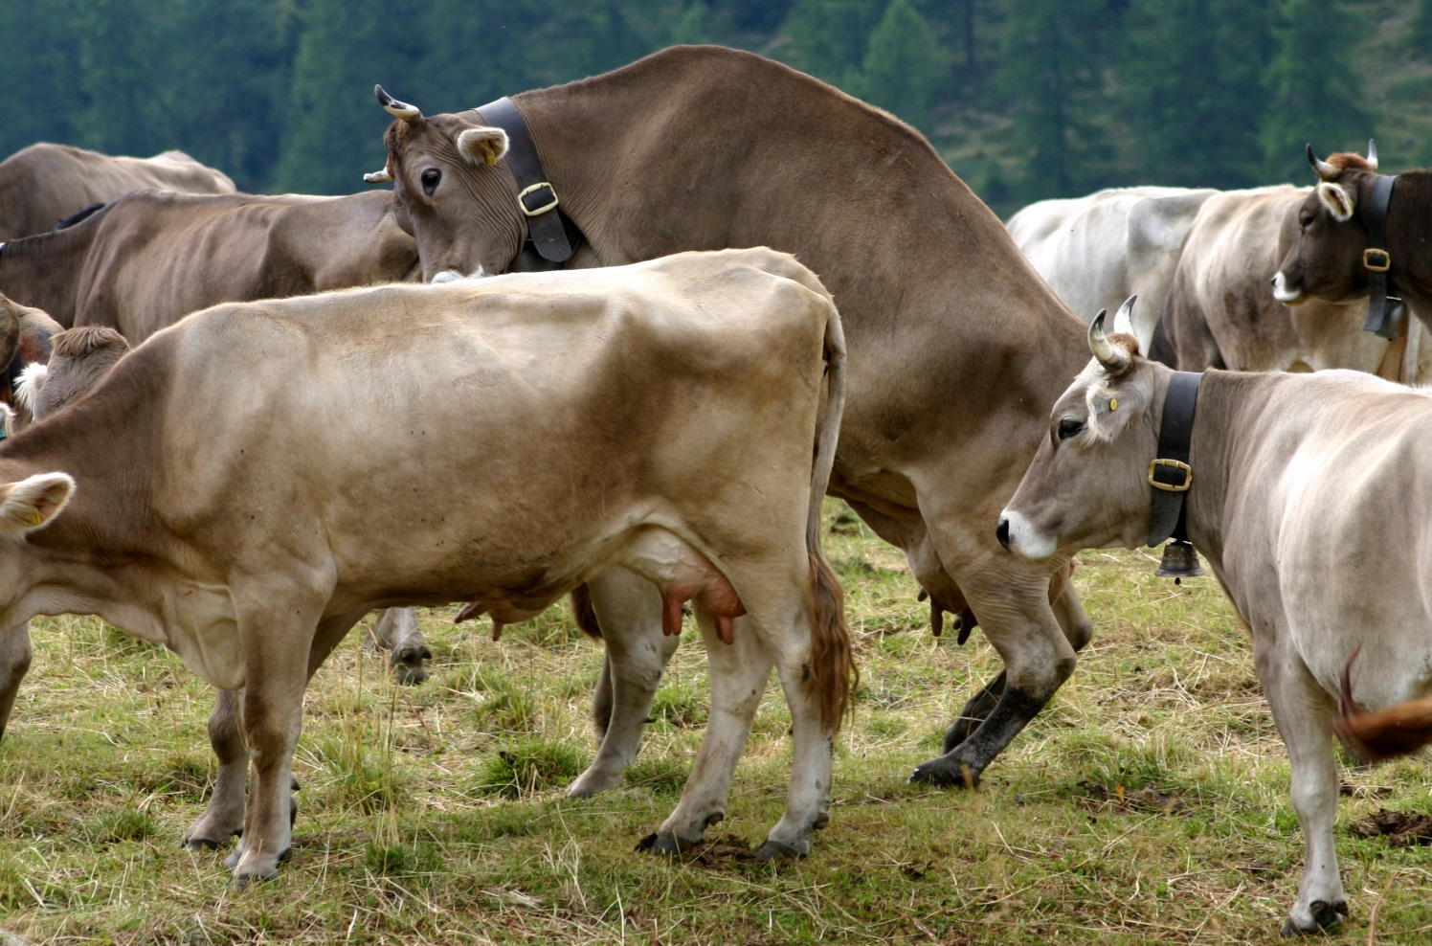
La dominance sociale
Littérature : effets opposés de la hiérarchie sociale sur le sexe ratio

Slide 16
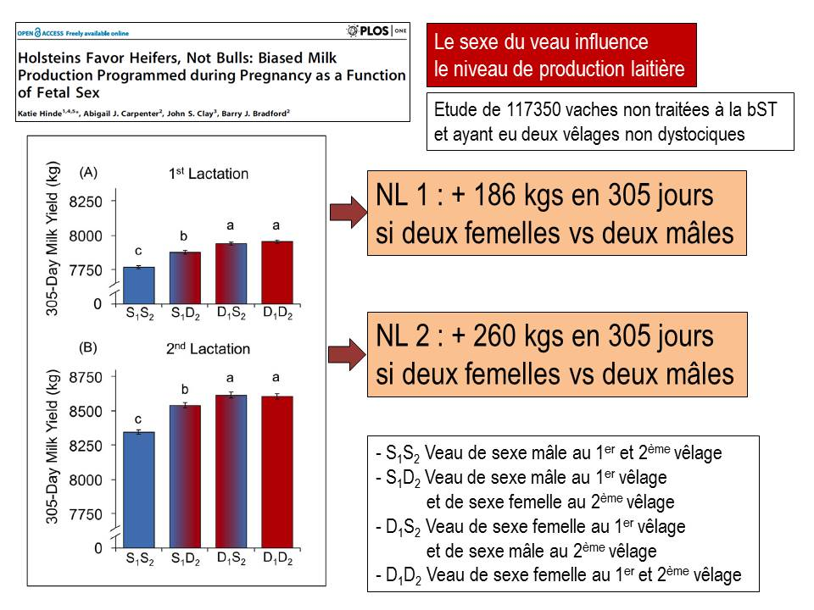
La production laitière (Hinde et al. PLoS ONE, 2014,(9): 1-7.)

Slide 17
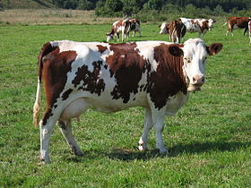
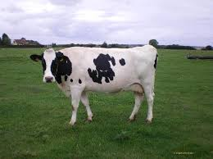
La production laitière (Barbat et al. 2014)
Pas d’effet observé par Barbat et al. 2014
sur 1.434.000 lactations de Montbéliarde et
7.467.000 lactations d’Holstein (2000 à 2008)
http://idele.fr/fileadmin/medias/Documents/2014_effet_sexe_du_veau_sur_prod_INRA.pdf
Notes:
2000 à 2008 pour éviter l’effet du sperme sexé
Elimination des vêlages dystociques
Léger effet favorable des mâles (+ 40 kgs en 3ème lactation)
Selon les auteurs, Hinde n’aurait pas pris en compte l’effet troupeau. Il est donc possible de penser que le sexe renseigné soit fort différent selon les troupeaux

Slide 18
Le stade de la gestation
Diminution du SR avec le stade

Slide 19
Le site anatomique de la gestation : 4 études
il y a plus de gestations à droite
N = 6515
N = 64
N = 113
N = 2904
Il y a plus de femelles dans la corne G
et de mâles dans la corne D chez les races à viande
Pas d’effet de la corne sur le sexe ratio chez la Holstein
Notes:
Holstein : Gharagozlou et al. Anim. Reprod. Sci. 2013;(142):101-105
Beef cattle : Hylan et al. 2009 Biol. Reprod. 2009;(81):933-938
Beef cattle : abattoir et IA génisses Giraldo et al. Theriogenology. 2010;(73):496-500.
Quelle que soit la méthode d’observation : il y a plus de gestations à droite. Cela est plus vrai chez la Holstein que chez la vache à viande. Cela laisserait supposer que la plus grande activité de l’ovaire droit (Il y a plus de follicules de diamètre > 5 mm à D : Rajakoski et Perkins in Giraldo) serait encore plus vrai chez la Holstein. On sait en effet que la migration de l’embryon est peu probable chez la vache (Scanlon 1972, Perkins et al. 1954, Boyd et al. 1944) comme chez la gerbille
Il y a plus de femelles dans la corne G et de mâles dans la corne D chez les races à viande
Pas de différences chez la Holstein : il existerait un effet de la race possible
Chez le lapin il y a plus de mâles à gauche qu’à droite (Young lai et al. 1983 in Grahagozlou) et à droite qu’à gauche chez la gerbille et la souris (ref in Gharagozlou)
Le sexe ratio est différent selon l’origine ovarienne mais n’est pas différent après transfer d’un embryon à G ou à D (Hylan et al. 2009). L’effet de l’ovaire est sans doute plus important que celui de la corne. Cela est confirmé dans l’espèce humaine qui n’a pas réellement de corne (Fukuda et al. 2011)
Il y a plus de gestations dans la corne droite que gauche chez la Holstein (60,5 %) et la vache à viande (53,2 %)
Pas d’effet de la corne sur le sexe ratio chez la Holstein après IA (pas d’effet non plus du technicien, de l’année, de la saison et du NL)
Effet de la corne sur le sexe ration chez la vache à viande : plus de mâles à droite et plus de femelles à gauche;
Plus de mâles dans la corne gauche chez la Holstein que chez la vache à viande (52,9 vs 34,4 %) et moins de mâle dans la corne droite (53,2 vs 67,4 %)

Slide 20
Le site anatomique de la gestation : effet de l’ovaire
Pas d’effet de la corne sur le SR
Effet de l’ovaire sur le sexe ratio
NS
NS
S
S
S
NS
Hylan et al. 2009 Biol. Reprod. 2009;(81):933-938

Slide 21
La race du père et l’effet de la congélation
Variations du SR selon les taureaux (45,5 à 50,5 % selon les taureaux de race Holstein) (Skjervold et James Z. Tierz. Zuechtungsbiol. 1978)
Peu d’effet du père (< 1 % de la variance) (Foote Theriogenology, 1977)
La proportion de X et de Y varie ou non (selon les études) selon les taureaux mais pas d’effet génétique
La congélation n’altère pas le sexe ratio : aucune différence entre le sexe ratio primaire (évalué par PCR et le sexe ratio secondaire) (Amadesi et al. Theriogenology 2015,83,199-205)

Slide 22
Le moment de l’insémination
Chaleurs naturelles | N | SRS (%) | P | Réf
20 h vs 10h avant ovulation | 26 | 7,2 vs 91,6 | S | [121]
8 à 18 h vs > 30 h (/ début des chaleurs : Ovatec) | 716 | 40 vs 72 | S | [75]
IA 8 à 18h vs > 18 h | 500 | 44,7 vs 72 | S | [114]
Saillie (début oestrus) vs IA (fin d’oestrus) | 125.000 vs 1.783 | 53,1 vs 52,9 | NS | [37]
IA 0 à 12 h vs 12 à 24 h (/ début oestrus) | 1000 | 49,9 vs 50,6 | NS | [9]
AM/PM | 12764 | 50,9 | NS | [35]
8 à 10h vs 20 à 25 h (/début oestrus) | 139 | 53,8 vs 51,7 | NS | [101]
36 à 20 h AO, 20 à 8 h AO, 8h AO à 12 h PO vs 12 h PO | 64(**) | 50, 50 et 45,5 | NS | [100]
48 vs 56 h | 261 (**) | 50,7 vs 47,5 | NS | [56]
6, 9, 12 et 15 h (/ début oestrus) | 320 | 48,2 ;56,3 ;41,8 ;47,6 ;51,8 | NS | [32]
AM/PM vs PM/AM | 4096 | 46,9 vs 45,6 | NS | [30]
Protocoles de synchronisation
PGF/PGF-GnRH vs control (24h /GnRH vs 12h /oestrus) | 111 | 70, 73,1 vs 57,1 | S | [86]
Ovsynch vs control (0, 8, 16, 24 et 32 h après la GnRH | 732 | 39, 55, 46, 46, 35 | S | [94]
CIDR/PGF vs control (50 à 54 h après CIDR) | 1518 | 46,2 vs 54,3 | S | [125]
Presynch-Ovsynch vs control | 1102 | 62,2 vs 52,1 | S | [127]
BO 24 h après une PGF vs control | 1647 | 63,8 vs 51,8 | S | [33]
Les protocoles de synchronisation augmentent le sexe ratio
Notes:
(*) par rapport au début de l’œstrus
(**) : sexage d’embryons
(***) IA réalisée 24 heures après la GnRH ou 12 heures après la détection de l’œstrus
(****) IA 50 à 54 heures après le retrait du CIDR
(*****) : 0, 8, 16, 24 et 32 h après la GnRH
AO : avant l’ovulation
AM/PM : chaleurs observées le matin ou le soir et inséminées dans les heures suivantes
BO : benzoate d’œstradiol
IA : insémination artificielle
PM/AM : chaleurs observées le soir et insémination le matin
PO : après l’ovulation
S : effet significatif,
NS : effet non significatif
S : insémination naturelle (saillie)

Slide 23
Le type, le site et le nombre d’insémination; la production d’embryons
Saillie (plus de femelles) vs IA (plus de mâles) : OK (?) en viande mais pas en laitier
IA corps utérin (22 % de mâles en plus et IA corne utérine : 18 % de femelles en plus (Zobel et al. Domest Animl Reprod 2011)
Augmentation du nombre de femelles avec le N° d’IA (> 5)
Augmentation du sexe ratio lors de la production in vitro d’embryons : observations opposées

Slide 24
Mécanismes d’effets

Slide 25
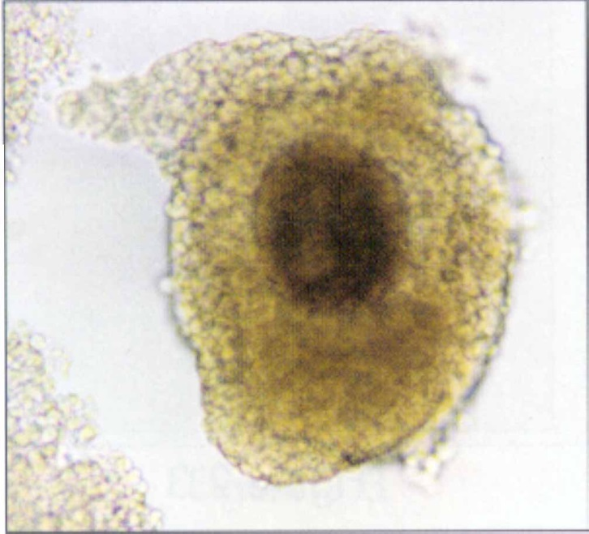
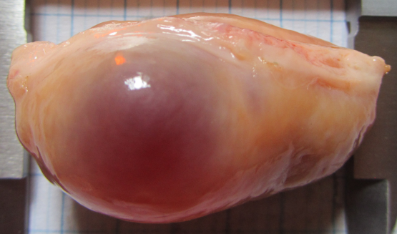
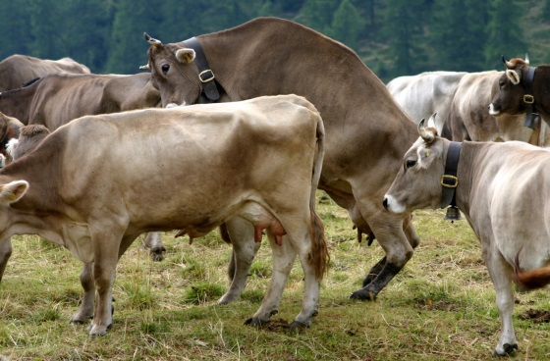
1.
2.
Stade de maturation
lors de la fécondation
Durée de maturation
des ovocytes
Augmentation du SR si fécondation proche de l’expulsion du GP
Augmentation du SR avec la durée mais effet contreversé
Effet indirect de la glycémie sur la LH
3.
Sélection par la pellucide mais effet contreversé
Augmentation de
la testostérone
Dominance
Notes:
Synthèse de Moussa et al. Animal Reproduction science 2015
La maturation nucléaire implique la condensation de la chromatine et la reorganisation du cytosquelette. La maturation cytoplasmique consiste notamment en la production et l’accumulation d’acides nucléiques (ARN) encore appelés transcripts maternels responsables du développement embryonnaire. Leurs effets augmentent du stade zygote au stade blastocyste : activation du genome embryonnaire surtout observé aux stades 2 cellules chez la souris, 4 cellules chez le porc, 6 à 8 cellules chez le bovin et 8 à 16 cellules dans l’espèce humaine.
Le matériel génétique des mitochondries de l’ovocyte joue également un rôle important dans l’acquisition de sa compétence (production d’ATP, des ROS, du Ca et de l’apoptose) et le développement de l’embryon. Le dysfonctionnement de cette activité mitochondriale a été rendue responsable d’une absence de fécondation et de mortalité embryonnaire . L’activité mitochondriale est influencée par divers facteurs d’origine maternelle et environnementale dont la nutrition, la temperature, l’âge et les transcripts maternels

Slide 26
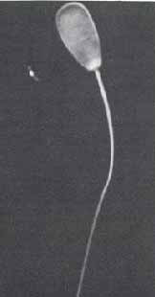
4.
Les Y migrent plus vite que les X
Si IA précoce : réduction de leur capacité à assurer la fécondation puisque augmentation du temps de stockage dans l’oviducte
Si IA tardive : plus de Y que de X dans l’oviducte

Slide 27
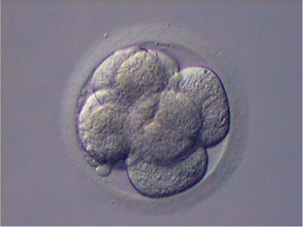
5.
X
Y
Dimorphisme
de l’embryon
Production accrue d’interféron
Rythme de division plus grand
Expression plus grande de certains gènes du X
Métabolisme accru du glucose
Sensibilité plus grande au glucose
Augmentation de la glycémie en réponse au stress (thermique, dominance moindre)
Synthèse moindre de dérivés réactifs de l’oxygène en réponse au stress thermique

Slide 28
Utilisation de sperme sexé Données générales
Données AWE 2015 (C Latour) (Holstein et Red Holstein)
- prix de vente moyen à l'éleveur de la semence sexée : 35 à 40€. - semence sexée = 7% des ventes totales

Slide 29
A votre avis , pourquoi utiliser du sperme sexé ?

Slide 30
Pourquoi utiliser du sperme sexé (SS) ?
Augmentation de la taille du troupeau pour augmenter la production laitière : effet économique positif moyennant certaines conditions en élevages saisonniers valorisant les pâturages (Butler et al. Animal 2014)
Augmenter la biosécurité puisque réduction des achats externes (Weigel JDS 2004)
Vente de génisses gestantes (100.000 génisses par an vendues pour l’exportation aux USA : Seidel 2014) : pays en voie de développement
Réduction des dystocies des primipares (Norman et al. JDS 2010) : 20 % en moins (Seidel et al. 2003)
Accélération du gain génétique en utilisant du SS (si disponible à partir des meilleurs taureaux) sur les meilleures vaches (Weigel JDS 2004)
Valorisation des veaux de génisses de remplacement en excès en les croisant avec du sperme de taureaux à viande (+ 150 $ en Irlande)
Réduction des coûts de remplacement (Archbold et al. 2012)

Slide 31
Pourquoi ne pas utiliser du sperme sexé (SS) ?
Le prix des paillettes (conditionnement et choix des taureaux)
Les jeunes taureaux (< 2 ans) ont moins de spermatozoïdes (Il faut au moins 6 milliards de spermatozoïdes dans l’éjaculat)
La capacité d’un sperme à être sexé est peu prédictible
Le rapport qualité prix dépend (Seidel 2003, Olynk et Wolf 2007, Mc Cullock et al. 2013, McMillan et Newman 2011, Hutchinson et al. 2013a, 2013b)
du marché (prix du lait)
des pratiques d’élevage visant à réduire les facteurs de risque d’infertilité (alimentation, pathologies, détection des chaleurs…)
La réduction de fertilité observée malgré des progrès obtenus
Lors de superovulation (Peippo et al. Anim Reprod Sci 2009 111 80-92)
Si le système de sexage n’est pas à proximité du centre de collecte du sperme (pas possible de sexer du sperme congelé en paillettes (Underwood et al. Anim Reprod Sci 2010 118 7-12)
Notes:
Seidel 2003, Olynk et Wolf 2007, Mc Cullock et al. 2013, McMillan et Newman 2011, Hutchinson et al. 2013a, 2013b in Butler et al. 2014

Slide 32
A votre avis , faut-il continuer à sélectionner sur la production laitière ?

Slide 33
Importance de l’utilisation du sperme sexé : données françaises 2014 Pascale Le Mezec http://idele.fr/domaines-techniques/produire-et-transformer-de-la-viande/reproduction/publication/idelesolr/recommends/le-point-sur-lutilisation-de-la-semence-sexee-en-2014-1.html
Distribution par race (%) des 572.570 doses de sperme sexée (+ 30 % / 2011)
95 000 élevages utilisant l’IA
35 000 ont utilisé du sperme sexé (> 10 doses dans 43 % des cas)
Sperme sexé disponible pour 1343 taureaux de 24 races
Sperme sexé utilisé dans 19 races de vaches
Sperme sexé : 8 % des IA totales et 11,6 % des IA premières
Sperme sexé utilisé sur 35 % des génisses laitières

Slide 34
Effet de la production laitière sur le % de troupeaux utilisant du sperme sexé. (USA : 2006 à 2008) (Norman et al. 2010)
34 et 11 % des troupeaux utilisent du sperme sexé respectivement chez les G et les V

Slide 35
% des génisses et vaches des troupeaux faisant l’objet d’une utilisation de sperme sexé (Norman et al. 2010)

Slide 36
Quelques données générales
1982 : première application de la cytométrie de flux aux spermatozoïdes (Gledhill et al.1982)
1988 naissance du premier veau obtenu in vivo avec du sperme sexé (Morrell et al. 1988)
1993 naissance du premier veau obtenu in vitro avec du sperme sexé (Cran et al. Vet Rec 1993,132,40-41)
Production annuelle de 2 millions de doses (< 5 % du nombre total ) (Seidel Animal 2014, 8,160-164)
De 2000 à 2008 : naissance de 2 millions de veaux sexés (Rath et Johnson Reprod Dom Anim 2008 43, 338-346)
Notes:
Voir références dans Synthèse de Rath 2015

Slide 37
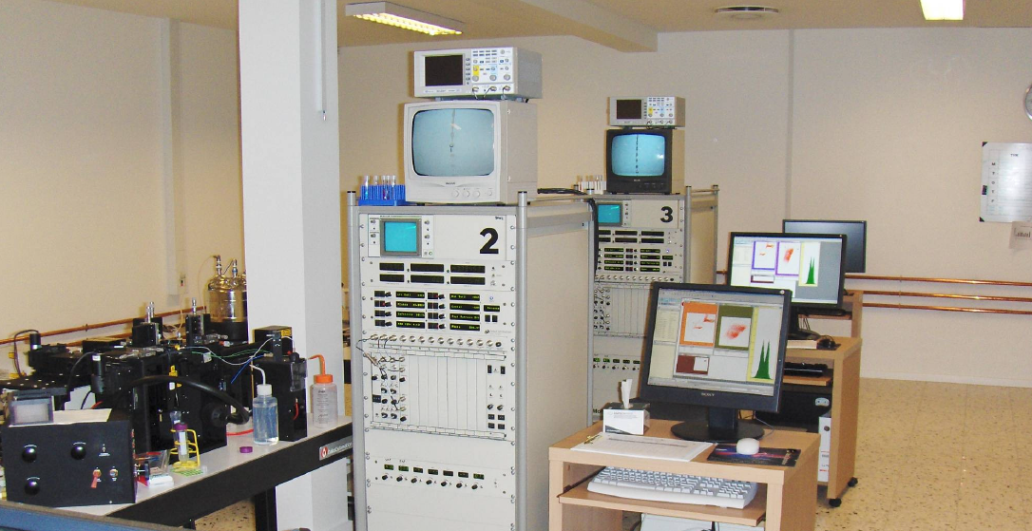
Le système de triage des spermatozoïdes (http://www.swissgenetics.ch/Sexage-de-semence.164.0.html?&L=3)
+/- 350.000 US dollars
Sexage de 12 à 20 millions de spz par heure
Fonctionnement 7 jours sur 7 et 24 h sur 24
Production de 6 à 10 doses par heure
2 millions de spz par paillette sexée
15-20 millions de spz par paillette non sexée

Slide 38
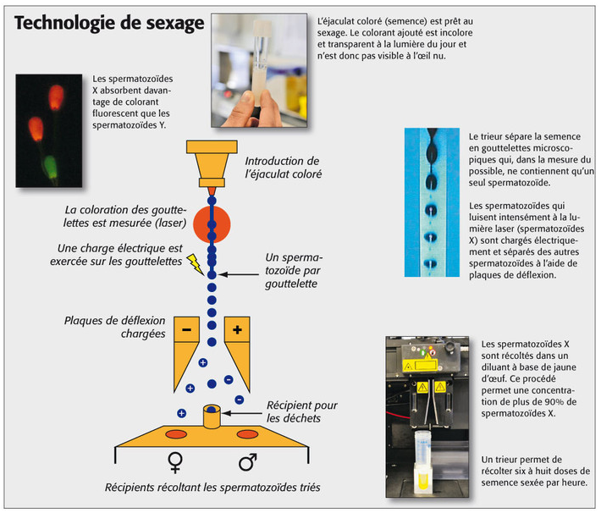
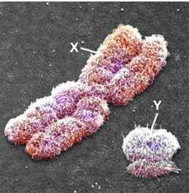
Principe du sexage du sperme par cytométrie de flux (http://www.swissgenetics.ch/Sexage-de-semence.164.0.html?&L=3)
L’X renferme 3,8 %
d’ADN de plus que l’Y
(toutes espèces cfr Johnson Anim Reprod Sci 2000 60-61,93-107)
Dilution préalable du sperme
70 à 80.000 gouttes par sec formées sous l’effet d’un cristal piezo-électrique (1 spz par 3 gouttes)
+ si X et - si Y
Pour en savoir plus cfr Garner et Seidel Theriogenology 2008,69, 886-895)
Notes:
Sociétés de sexage (Garner et Seidel 2008)
USA : Américan Breeders Service (ABS), Genex,
Sexing technologies (XY Inc) : http://www.sexingtechnologies.com/ ,
Esatgene : http://www.eastgen.ca/i?page=semexx.shtml
UK : Cogent Ltd : http://www.cogentuk.com/sexed-semen/
Argentina : Goyaike Ltd http://www.goyaike.com.ar/?page_id=11&lang=en
Japan : Hokkaidogenetics, Livestock improvement association of Japan

Slide 39
Quelques liens de sociétés (17 sociétés dans le monde et une cinquantaine d’appareils : Rath et Johnson 2008)
USA Sexing technologies (XY Inc) :
http://www.sexingtechnologies.com/ ,
USA Esatgene :
http://www.eastgen.ca/i?page=semexx.shtml
UK : Cogent Ltd (Production de 4 millions de dose en 2008)
http://www.cogentuk.com/sexed-semen/
Argentina : Goyaike Ltd
http://www.goyaike.com.ar/?page_id=11&lang=en

Slide 40
32.000 spermatozoïdes par sec oui mais (Seidel Animal 2014, 8,160-164)
16.000 spz inutilisables
32.000 spz
16.000 sexés
3.000 écartés (morts)
8.000 Y
8.000 X
(25 % du total)
1.000 écartés (problèmes techniques, trop proches)
8.000 non évalués car mal orientés
4.000 non sexés pour des raisons biologiques ou techniques
Pertes par centrifugation (nécessaire puisque spz fort dilués)
9 min par paillette de 2 millions
de spz sexés
$$$$$$
Il faut un minimum de 380.000 spz par paillette pour avoir un TNR de 50 % (Jondet 1972 Intern Cong Reprod and AI)
Norme : au moins 10 millions (Den Haas JDS 1998)
Notes:
Amélioration de la technique : sélection de 80.000 cellules par sec (Sharpe et Evans 2009) (Sur le plan commercial un minimum de 12 à 15 millions par heure est indispensable Johnson et al. 1999)

Slide 41
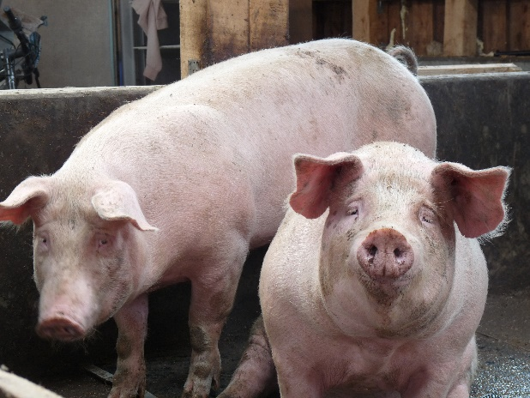
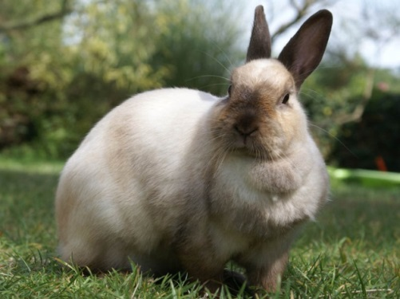
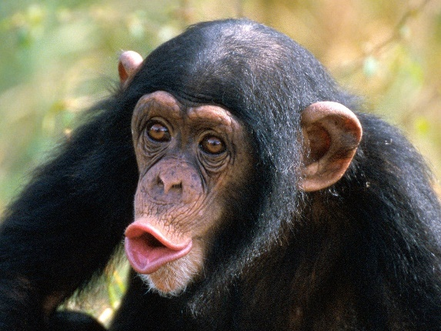
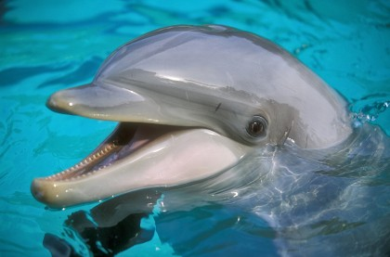
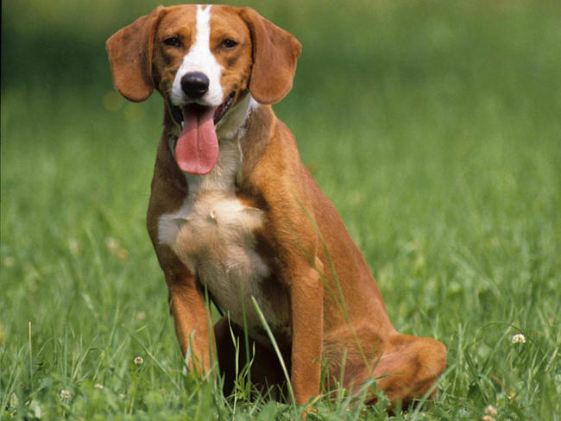
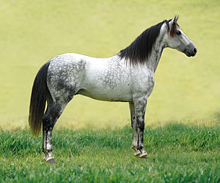
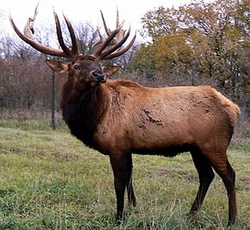
Applications à diverses espèces (beaucoup moins que l’espèce bovine) Voir Rath et Johnson 2008)
Au – 40 millions de spz sexés
en intra utérin

Slide 42
Utilisation de sperme sexé en insémination artificielle Résultats observés

Slide 43
Taux de gestation et % F comparé entre sperme sexé et non sexé
Génisses
Vaches
Notes:
1a Dejarnette et al. 2011 2319 IA sexé et 2282 IA non sexé
1b Dejarnette et al. 2011 2279 IA sexé et 2292 IA non sexé
2. Chebel et al. 2010 343 IA sexé et 1028 IA non sexé
3a. Norman et al. 2010 81812 IA sexé et 377572 IA non sexé
3b. Norman et al. 2010 16169 IA sexé et 4161519 IA non sexé
4 Dejarnette et al. 2009 28980 IA sexé et 25024 IA non sexé
5a Dejarnette et al. 2010 2089 IA sexé et 2089 IA non sexé
5b Dejarnette et al. 2010 1822 IA sexé et 1822 IA non sexé
La technique permet d’obtenir 90 % de veaux femelles (85 à 93 % selon les taureaux) (Johnson et Welsch 1999)
Voir aussi Dejarnette et al. JASc 2007 85 suppl1 228 (abs)16587 génisses inséminées dans 121 troupeaux Holstein : Sperme sexé (2,1 millions) tx de gestation égal à 85 +/_ 3 % de celui observé avec du sperme non sexé (20 millions) des taux de gestation observé.
Taux moyen de troupeau avec du sperme sexé 48,2 % (33 à 72 %) : importance du management de troupeau.

Slide 44
Pourquoi cette réduction de 17 à 31 % du taux de gestation ?

Slide 45
La dilution requise pour le sexage dilue aussi les secrétions spermatiques et donc leur potentiel de fertilisation (Maxwell et Johnson Theriogenology 1999, 52, 1353)
Forces de cisaillement durant le passage des spermatozoïdes dans la canule du système. Alternative : Réduire la pression requise pour le sexage (50 à 40 psi 1 bar = 14,51 psi (Suh et al. Theriogenology 2005, 64,1035-1048; Schenk et al. Theriogenology 2009, 71,717-729)
Plus le nombre de spermatozoïdes sexé par heure augmente et plus la qualité du sexage diminue (84 % si 9 millions par heure vs 73 % si 18 millions Johnson et Welch 1999)
Effet du délai entre la collecte et le sexage (Schenk et al. 2009)

Slide 46
La coloration de la chromatine par le Hoechst 33342 et son identification par un système laser peuvent entraîner une réduction de la fertilité du sperme et du développement embryonnaire : effets peu probables (voir Rath et Johnson 2008 pour synthèse). Alternative : Perspectives d’amélioration : utilisation de nanoparticules pour identifier les séquences d’ADN spécifiques du chromosome X et Y
Effets négatifs possibles du champ électrique qui trie les spermatozoïdes (production de dérivés réactifs de l'oxygène (ROS : reactive oxygen species) qui peuvent avoir un effet négatif sur les mitochondries (Klinc et al. Reprod Dom Anim 2007, 42,63-67). Alternative : addition d’antioxydants (Klinc et al. Reproduction in Domestic Animals 2007,42,58-62)

Slide 47
Plus la mobilité initiale des spermatozoïdes est élevée et meilleure sera la qualité du sexage (Caballero et al. 1999)
Différences de fertilité entre les taureaux : sperme sexé (Dejarnette et al. JDS 2011, 94,3477-3483; Sales et al. 2010; Saragusty et al. Anim Reprod Sci 2009,115,10-17) ou non (Den Daas et al. JDS 1998, 81, 1714-1723) mais pas de différences observées entre sperme sexé et non sexé provenant des mêmes taureaux (Dominguez et al. Anim Reprod Sci 2011, 129,127-131).
Le processus de sexage diminue la résistance à la congélation (Hollinshead et al. Reprod Fert Dev 2003, 15,351-359; Carvalho et al. 2010). Alternative: Sexage du sperme après sa congélation (reverse sorting) (Hollingshead et al. 2004 dans l’espèce ovine

Slide 48
Plus concrètement en pratique
Pas d’intérêt à augmenter le nombre de spz par paillette
Le nombre de 2 millions de spz sexés par paillette permet l’obtention de TG comparables à ceux obtenus avec des paillettes renfermant 20 millions de spermatozoïdes non sexés (Seidel et Schenk Anim Reprod Sci 2008, 105, 129-138; Garner Theriogenology 2006,65,943-957)
Pas d’effet de cette augmentation (sperme sexé congelé 10 millions vs 2 millions) (Dejarnette et al. 2011)
Notes:
Augmenter le nombre de spermatozoïdes par paillette (Dejarnette et al. 2011)
En IA : 2 millions de spermatozoïdes par paillette
Pour les programmes MOET , il en faut 10 à 20 millions (Schenk et al. 2006) ou faire deux inséminations de 5 millions de spermatozoïdes à 12 heures d’intervalle (Hayakawa et al. 2009)

Slide 49
Choisir ses taureaux
Différences significatives entre taureaux du % de gestation (43,1 à 59 % en élevages Holstein (Cerchiaro et al. J Dairy Sci. 2007, 90, 2538-2542; Frijters et al. Theriogenology 2009, 71,64-67; Healy et al. J Dairy Sci. 2013,96,1905-1914 : 10 à 35,5 % si SS et 12,3 à 39,5 % si SNS)
45,344-350).
Alternative : mieux définir les critères de sélection des taureaux dont il faut sélectionner les sperme (Voir les recommandations in voir Rath et Johnson 2008 pour synthèse)
Notes:
Augmenter le nombre de spermatozoïdes par paillette (Dejarnette et al. 2011)
En IA : 2 millions de spermatozoïdes par paillette
Pour les programmes MOET , il en faut 10 à 20 millions (Schenk et al. 2006) ou faire deux inséminations de 5 millions de spermatozoïdes à 12 heures d’intervalle (Hayakawa et al. 2009)

Slide 50
Stratégies d’insémination
Il serait envisageable de déposer le sperme sexé directement dans l’oviducte (100.000 spermatozoïdes dans 30 ml : Grossfeld et al. 2011)
Pas d’effet S d’une IA dans la corne vs dans le corps (Seidel et al. Theriogenology 2007, 48, 1255-1264, An et al. Reprod Dom Anim 2010,
Pas d’effet S d’une double IA vs simple IA (An et al. Reprod Dom Anim 2010, 45,344-350; Sa Filho et al. Theriogenology 2010,74,1636-1642)
Pas d’effet S entre chaleurs naturelles et induites (An et al. Reprod Dom Anim 2010, 45,344-350)
Application dans des fermes répondant aux standards de management de la reproduction

Slide 51
Stratégies d’insémination (suite)
Effet significatif du technicien (Healy et al. J Dairy Sci. 2013,96,1905-1914)
Pas d’effet de l’injection d’une GnRH (7,4 h après le début de l’oestrus) sur le % de gestation obtenu au moyen de sperme sexé chez des génisses (Sa Filho et al. 2010)
Effet favorable de l’allongement du délai d’IA chez des génisses après chaleurs naturelles (Sa Filho et al. 2010)
Effet significatif du moment de l’IA (60 vs 54 h) après synchronisation de génisses au moyen d’un CIDR (Sales et al. Theriogenology 2011,76,427-435)

Slide 52
Effet du moment de l’IA chez des génisses jersey (n = 638) détectées au moyen du système Heatwatch (Sa Filho et al. 2010)
b
b
a,b
a
Allonger le délai d’insémination
(6 à 12 h selon Thomas et al. 2013, Schenk et al. 2009

Slide 53
Effet du moment de l’IA (sperme sexé) sur le % de gestation de vaches laitières Jersey (n=678) (Bombardelli et al. Theriogenology 2016)
- Intervalle seuil d’activité-IA : 16,9 h +/- 0,5
- Durée > seuil activité : 17,3h +/- 0,3
- Intervalle activité maximale-IA : 9,8 h +/- 0,5
- Intervalle seuil activité - ovulation : 25,7 h +/_ 1,2
(25,2 +/- 2,1 primipares et 19,6 h +/- 2,6 pluripares (P<0.02)

Slide 54
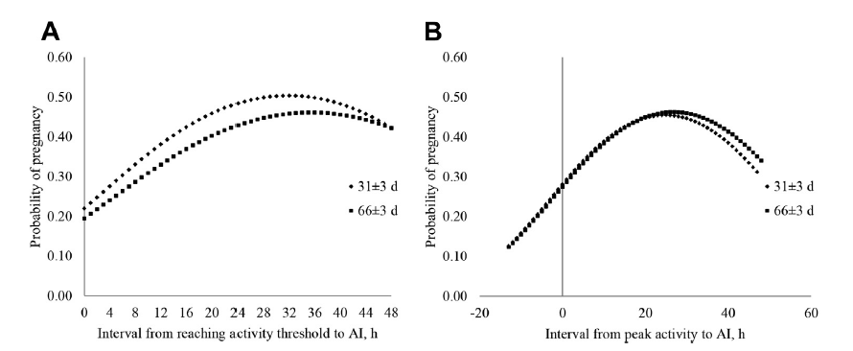
Effet du moment de l’IA (sperme sexé) sur le % de gestation de vaches laitières Jersey (n=678) (Bombardelli et al. Theriogenology 2016)
Intervalle seuil d’activité-IA :
16,9 h +/- 0,5
Intervalle activité maximale-IA :
9,8 h +/- 0,5
49b
40ab
44b
31a
20a
Le pourcentage de gestation augmente avec l’allongement de ces deux intervalles avec le moment de l’IA (sperme sexé)

Slide 55
Effet du moment de l’IA (54 h vs 60h après le retrait d’un CIDR) chez des génisses jersey (n=420) (Sales et al. Theriogenology 2011,76,427-435)
Pas d’effet
Effet

Slide 56
Conséquences possibles de l’utilisation du sperme sexé
Pas d’augmentation du % d’anomalies chromosomiques des embryons obtenus avec du sperme sexé (Garcia et al. 2010)
Pas d’effet sur le risque de RP et de métrites (Chebel et al. 2010)
Pas d’effet sur les caractéristiques de la gestation et des veaux à la naissance (Tubman et al. J Anim Sci 2004, 52, 1029-1036; Dejarnette et al. 2009, Healy et al. 2013, Seidel et al. 2002, Chebel et al. 2010, Norman et al. 2010)
Altération (Dejarnette et al. 2010) ou non (Chebel et al. 2010) du retour en chaleurs après insémination
Effet significatif du numéro d’insémination chez les génisses (Healy et al. J Dairy Sci. 2013,96,1905-1914)

Slide 57
Effets de l’utilisation du sperme sexé sur les caractéristiques de la gestation et des veaux (Tubman et al. J Anim Sci 2004, 52, 1029-1036)
 | Sperme sexé | Sperme non sexé
N | 1158 | 787
% avortements | 4,5 | 5,0
Durée de gestation | 279 | 279
Mortalité néonatale (%) | 3,5 | 4,0
Score de dystocie | 1,22 | 1,23
Poids du veau (Kg) | 33,9 | 34,1
Survie au sevrage (%) | 91,7 | 91,5
Poids au sevrage (Kg) | 239 | 241
Aucune différence significative (P> 0,1)
Mêmes observations faites par Dejarnette et al. 2009, Healy et al. 2013, Seidel et al. 2002, Chebel et al. 2010
Notes:
1a Dejarnette et al. 2011 2319 IA sexé et 2282 IA non sexé
1b Dejarnette et al. 2011 2279 IA sexé et 2292 IA non sexé
2. Chebel et al. 2010 343 IA sexé et 1028 IA non sexé
3a. Norman et al. 2010 105.382 IA sexé et 718101 IA non sexé
3b. Norman et al. 2010 17616 IA sexé et 4.446.036 IA non sexé
4 Dejarnette et al. 2009 28980 IA sexé et 25024 IA non sexé
5a Dejarnette et al. 2010 2089 IA sexé et 2089 IA non sexé
5b Dejarnette et al. 2010 1822 IA sexé et 1822 IA non sexé
Voir aussi Dejarnette et al. JASc 2007 85 suppl1 228 (abs)16587 génisses inséminées dans 121 troupeaux Holstein : Sperme sexé (2,1 millions) tx de gestation égal à 85 +/_ 3 % de celui observé avec du sperme non sexé (20 millions) des taux de gestation observé.
Taux moyen de troupeau avec du sperme sexé 48,2 % (33 à 72 %) : importance du management de troupeau.

Slide 58
Effet de l’utilisation du sperme sexé sur le délai de retour en chaleurs (Dejarnette et al. 2009)
S
- % de fécondation moindre avec du SS
et donc moins de risque de Mep
- Utilisation préférentielle du SS
sur des génisses réellement en chaleurs
Pas d’effet observé par Chebel et al. 2010)

Slide 59
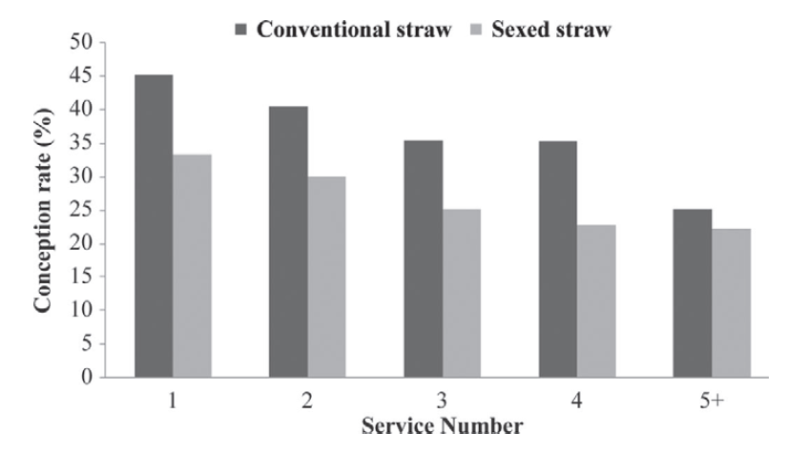
Comparaison du % de gestation en fonction du n° d’IA au moyen de sperme sexé et non sexé (Healy et al. 2013 9870 inséminations Génisses Holstein)
Effet S

Slide 60
Stratégies d’insémination : recommandations
Stratégies d’insémination avec du sperme non sexé (Vaches)
NL1 : 13 à 16 h après identification de la MP (Stevenson et al. JDS 2014)
NL>1 : 4 à 12 h après identification de la MP (Stevenson et al. JDS 2014)
Stratégies d’insémination avec du sperme non sexé (génisses Jersey)
pas de différences du % de gestation si IA 6,5 h vs 12,5 h avant l’ovulation
(Sales et al. 2011)
Stratégies d’insémination avec du sperme sexé (génisses Jersey)
- % de gestation > si IA 6,5 h vs 12,5 h avant l’ovulation (Sales et al. 2011)
- Augmentation du % de gestation si IA avec du sperme sexé 16 à 24 h
vs 12 à 16 h après identification de la MP (Sa Filho et al. 2013)

Slide 61
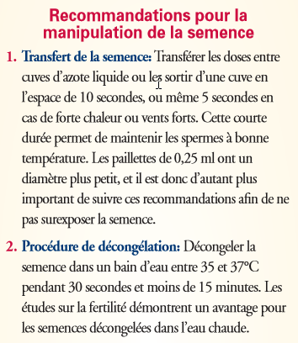
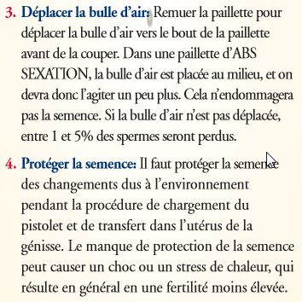
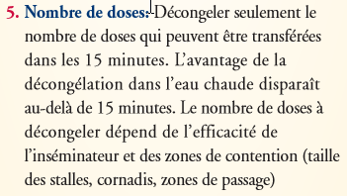
Recommandations d’ABS sexation http://www.bovec.fr/uploads/fichier/38_SEXATION-GUIDE-TECHNIQUE.pdf

Slide 62
Sperme sexé et biotechnologies de l’embryon
1993 : naissance du premier veau après fécondation in vitro au moyen de sperme sexé (Cran et al. 1993)
L’utilisation de sperme sexé réduit de 30 à 40 %, le % de blastocyste obtenu après fécondation in vitro (Bermejo-Alvarez et al. 2008)
Diverses altérations mitochondriales ont été observées (Palma et al. 2008)
La fécondation in vitro au moyen de sperme sexé requiert plus de spermatozoïdes que celle au moyen de spermatozoïdes non sexés (Barcelo-Fimbres et al. 2011)
Notes:
Références dans Rath et al. 2013

Slide 63
Quelques résultats de TE au moyen de sperme sexé
Le % d’embryons transférables (in vivo) est moindre (P<0,05) après utilisation de sperme sexé (53,1 vs 62,2 % )
% de blastocyste / n total d’ovocytes : 46 % (35 à 59 %) et % de blastocyste / n d’ovocytes maturés : 67 % (72 à 100 %) (in vitro)
% de blastocytes obtenus (in vitro) : 20 à 30 %
% de gestation après transfert d’embryons obtenus in vitro
16 % chez les vaches et 34 % chez les génisses
41 % (FIV sperme sexé), 42 % (FIV sperme non sexé) et 53 % (embryon in vivo non sexé)
Notes:
Le % d’embryons transférables (in vivo) est moindre (P<0,05) après utilisation de sperme sexé (53,1 vs 62,2 % An et al. Reprod Dom Anim 2010, 45,344-350)
% de blastocyste / n total d’ovocytes : 46 % (35 à 59 %) et % de blastocyste / n d’ovocytes maturés : 67 % (72 à 100 %) (in vitro)
Pontes et al. Theriogenology 2010,74,1349-1355 (15 taureaux)
% de blastocytes obtenus (in vitro) : 20 à 30 %
Xu et al. J Dairy Sci 2006, 89,2510-2518.
Lu et al. Theriogenology 2004, 52,1393-1405.
Zhang et al. Theriogenology 2003, 60,1657-1663.
% de gestation après transfert d’embryons obtenus in vitro
16 % chez les vaches et 34 % chez les génisses (Wilson et al. J Dairy Sci 2005,88,776-792)
41 % (FIV sperme sexé), 42 % (FIV sperme non sexé) et 53 % (embryon in vivo non sexé) (Xu et al. J Dairy Sci 2006, 89,2510-2518)

Slide 64
Avez-vous tout retenu ?

Slide 65
Vrai ou faux ?
Le sexe ratio se définit par la proportion de femelles à la naissance.
Faux
Le nombre de mâles augmente avec le numéro de lactation. Le nombre de mâles augmente avec le numéro de lactation.
Vrai
Le sexe ratio des embryons / foetus évolue au cours de la gestation.
Vrai
Il y a plus de gestations dans la corne gauche que droite.
Faux
Chez les vaches viandeuses, il y a plus de mâles dans la corne droite.
Vrai
La pellucide entoure l'ovocyte.
Vrai

Slide 66
En France, 20 % de toutes les inséminations sont réalisées au moyen de sperme sexé.
Faux
L'utilisation de sperme sexé augmente avec le niveau de production laitière de l'élevage
Vrai
Le sperme sexé est plus utilisé chez les vaches que chez les génisses.
Faux
Le premier veau obtenu au moyen de sperme sexé est né au 21ème siècle.
Faux
Une paillette de sperme sexé renferme plus de spermatozoïdes qu'une paillette de sperme non sexé.
Faux

Slide 67
La cytométrie de flux permet de trier 100.000 spermatozoïdes par heure.
Faux
Le spermatozoïde Y renferme plus d'ADN que le spermatozoïde X.
Faux
Le % de gestation obtenu au moyen de sperme sexé est plus faible que celui obtenu avec du sperme non sexé.
Vrai
L'utilisation de sperme sexé a des effets sur les caractéristiques (hors sexe bien entendu) des veaux à la naissance.
Faux

